Slide 1
中间代码

Slide 2
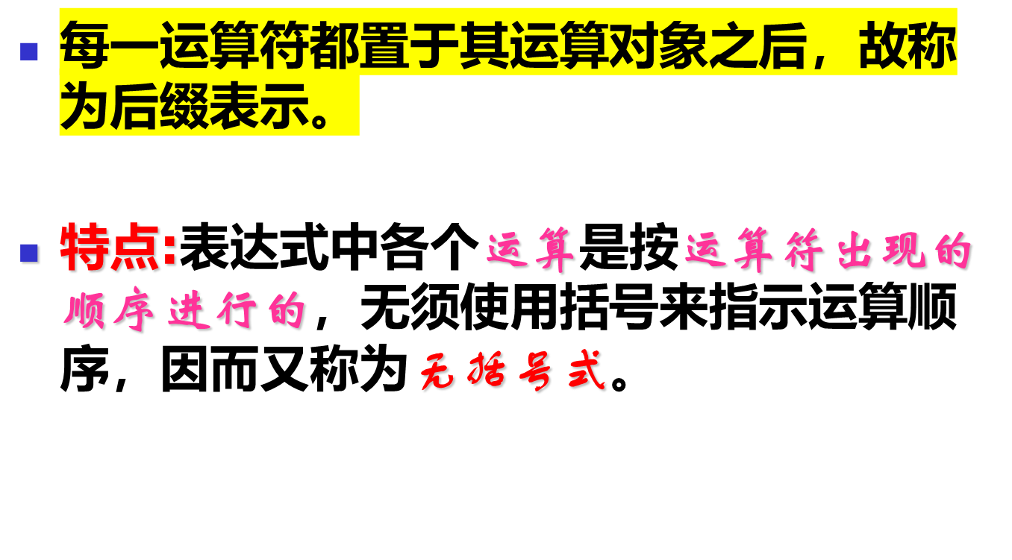
逆波兰表示

Slide 3
逆波兰表示-例子
中缀表示 后缀表示
A+B AB+
A+B*C ABC*+
(A+B)*(C+D) AB+CD+*
x/y^z-d*e xyz^/de*-
(a=0∧b>3)∨(e∧x<>y) a0=b3>∧exy<>∧∨

Slide 4
如何获得后缀表达式
1: E → E + T
2: E → T
3: T → T * F
4: T → F
5: F → (E)
6: F → id
计算优先次序，再利用栈实现

Slide 5
中缀表达式转换成后缀表达式
$ 3 * ( 7 + 3 * 6 / 2 – 5 ) $
3
7
3
6
*
2
/
+
5
-
*
算符
数
栈顶>＝栈外
栈顶<栈外
/
*
+
-
(
*
$

Slide 6
三地址码
例7.2 赋值语句a:=(-b)*(c+d)-(c+d)的三地址码如图7.1所示
t₁ := minus b
t₂ := c+d
t₃ := t₁*t₂
t₄ := c+d
t₅ := t₃-t₄
a := t₅
图7.1 a:=(-b)*(c+d)-(c+d)的三地址码

Slide 7
四元式
四元式是一种“三地址语句”的等价表示。它的一般形式为：(op,arg1,arg2,result)
其中，op为一个二元(也可是一元或零元)运算符; arg1,arg2分别为它的两个运算对象，它们可以是变量、常数或系统定义的临时变量名；运算的结果将放入result中。
四元式还可写为类似于PASCAL语言的赋值语句的形式：result := arg1 op arg2

Slide 8
四元式的格式
需要指出的是，每个四元式只能有一个运算符，所以，一个复杂的表达式只能由多个四元式构成的序列表示。
例如，表达式A+B*C可写为序列
T₁:=B*C
T₂:=A+T₁
当op为一元、零元运算（如无条件转移）时，arg2甚至arg1应缺省，即result:=op arg1或 op result ；对应的一般形式为：
(op,arg1,-,result)
或
(op,-,-,result) 。

Slide 9
三元式
为了节省临时变量的开销，有时也可采用一种三元式结构来作为中间代码，其一般形式为
(i) (op,arg1,arg2)
其中，(i)为三元式的编号，也代表了该式的运算结果；op,arg1,arg2的含义与四元式类似，区别在于arg可以是某三元式的序号，表示用该三元式的结果作为运算对象。例如，对于赋值语句a:=-b*(c+d)，若用三元式表示，则可写成
① (U_minus, b, - )
② ( + , c, d )
③ ( * , ①, ② )
④ ( := , ③, a )
式①中的运算符U_minus表示一元减运算。

Slide 10
练习
写出下列计算的三地址码、四元式
  X=a*b+c/d
  S=x-(y+z-t)

